Slide 1
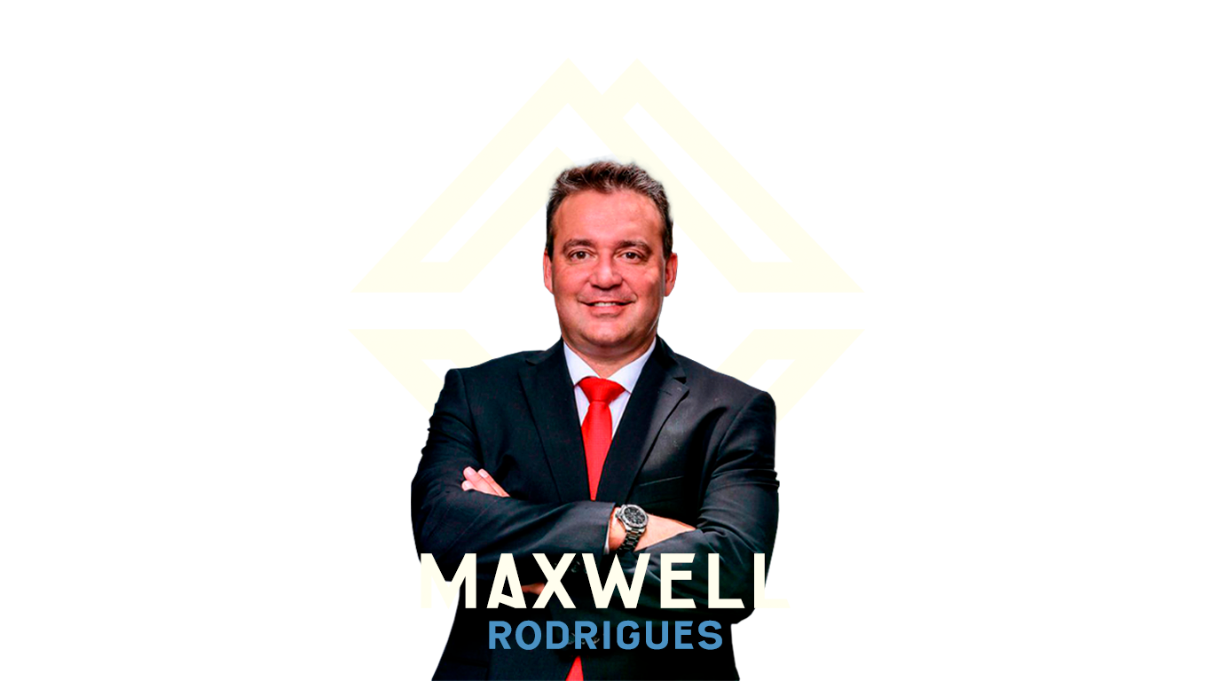
Tecnologia e Gestão Portuária
“O Perfil do trabalhador Portuário Moderno!”
REALIZAÇÃO

Slide 2
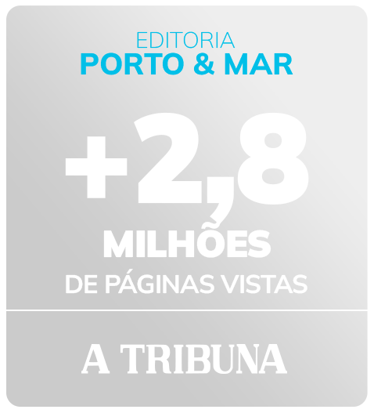
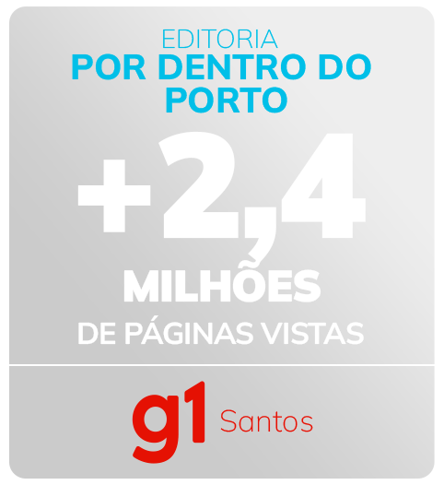
+ 3.000 artigos publicados
@porto360
@maxwellrodrigues360
@maxwellrodrigues

Slide 3
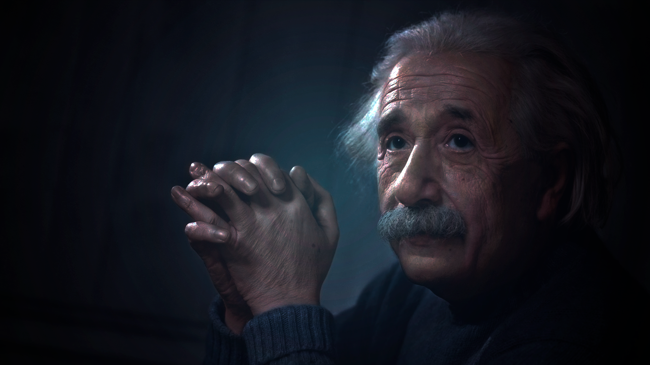
Um aluno, diante da prova, disse a Albert Einstein:
“Professor, estas perguntas são as mesmas da prova que o senhor fez no ano passado!”
Einstein respondeu:
“Eu sei. As perguntas são as mesmas. Mas as respostas MUDARAM.”

Slide 4
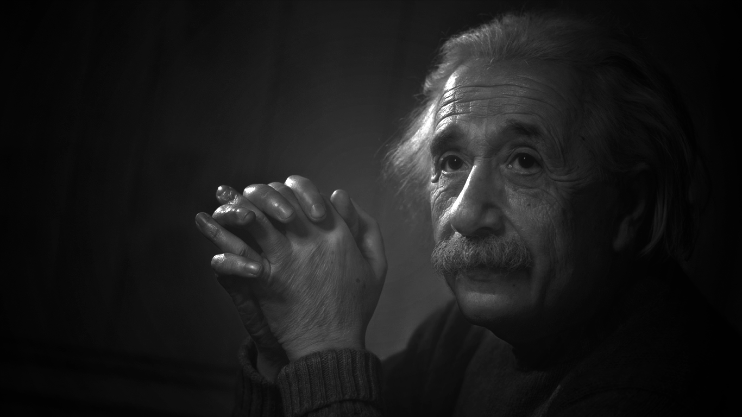

Slide 5
Em toda crise, existe
OPORTUNIDADE
Qual a sua
ESCOLHA?
PEIXES
DISTRAÇÃO

Slide 6
M E R C A D O

Slide 7
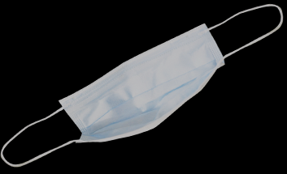
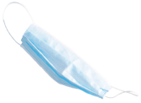
O MERCADO
PÓS-COVID
Conceitos são usados para descrever o mundo em que vivemos atualmente, um mundo de mudanças rápidas e com diversas facetas.
VUCA
Sigla em inglês,
Volatility (volatilidade),
Uncertainty (incerteza),
Complexity (complexidade) e Ambiguity (ambiguidade).
BANI
Sigla em inglês para Brittle (Frágil),
Anxious (Ansioso),
Nonlinear (Não linear) e Incomprehensible, (Incompreensível).

Slide 8
Estamos
ANTENADOS
com as novas
TENDÊNCIAS?

Slide 9
Qual estratégia?

Slide 10
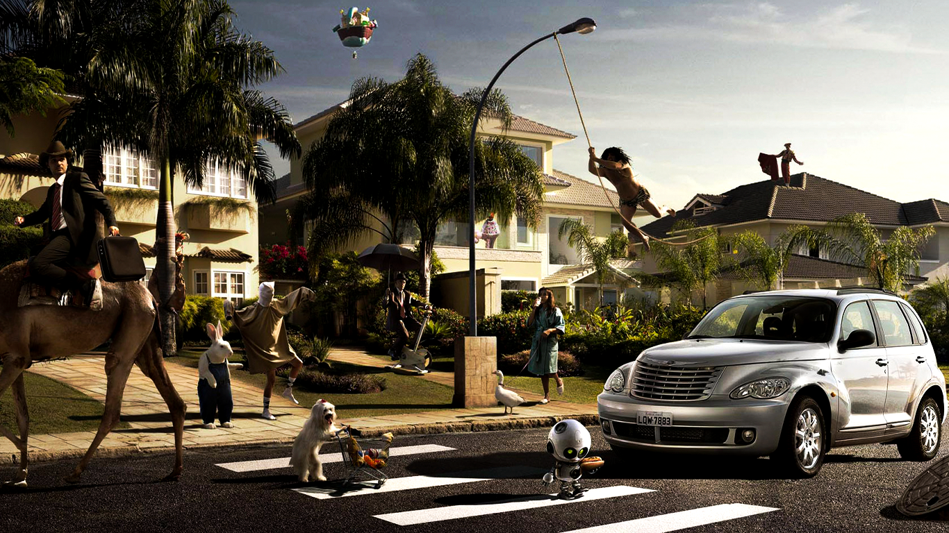
ARRANJO LOGÍSTICO
MUNDIAL

Slide 11
Qual estratégia?

Slide 12
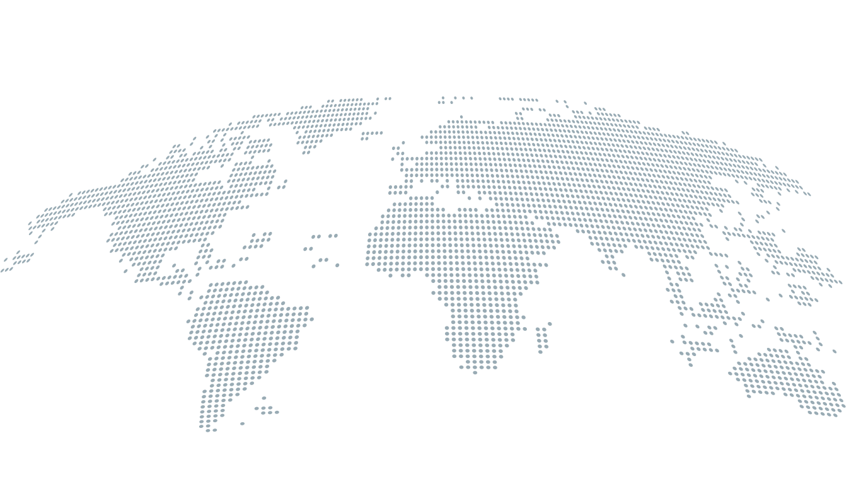

Slide 13
Polarização radical por disputas eleitorais em todo o globo.
Esforço necessário para vencer o prejuízo acumulado.
Dificuldade de fazer ações de ajuda mútua.
Débito crescente com as pessoas, empresas e governos.
Aumento dos problemas sociais.
Elevação dos juros.
Efeito da pandemia globalmente.

Slide 14
Colaboração é a palavra de ordem!
Pequenos negócios:
O foco deve ser no mercado local, buscando o máximo possível fomentar a economia local e regional e aquelas que tem ação no mercado externo, alimentação, distribuição, energia e serviços.

Slide 15
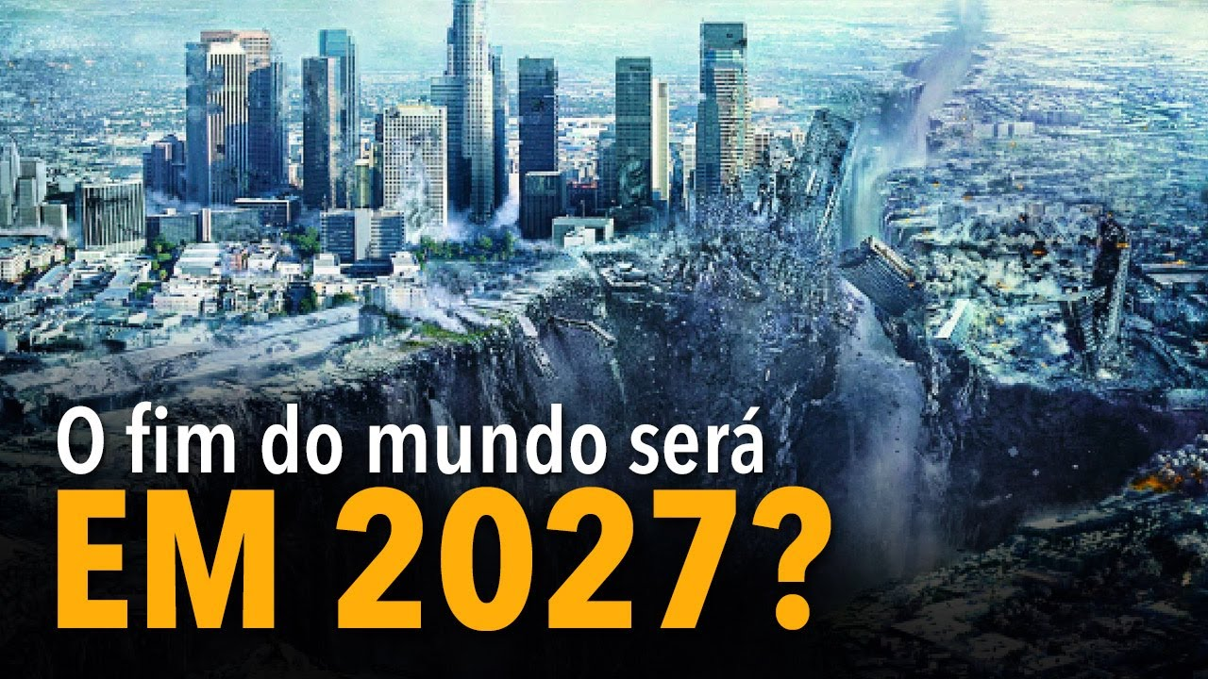
Caixas de banco
Funcionários dos Correios
Operadores de caixas
e cobradores
Digitador de dados
Secretários administrativos
e executivos
Assistentes de registro
de produtos e estoquistas
Escriturários de contabilidade
Gerentes de relacionamento
Oficiais judiciários
Vendedores porta a porta
50-

Slide 16
Especialistas em Inteligência Artificial (AI)
e Machine Learning
Analistas de business intelligence (BI)
Analistas de segurança da informação
Engenheiro de fintech
Analistas e cientistas de dados
Engenheiros robóticos
Especialistas em Big Data
Especialistas em transformação digital
Operadores de equipamentos agrícolas;
Especialistas em sustentabilidade
50+

Slide 17
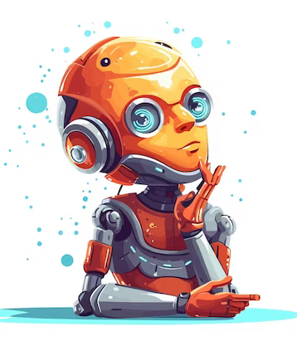
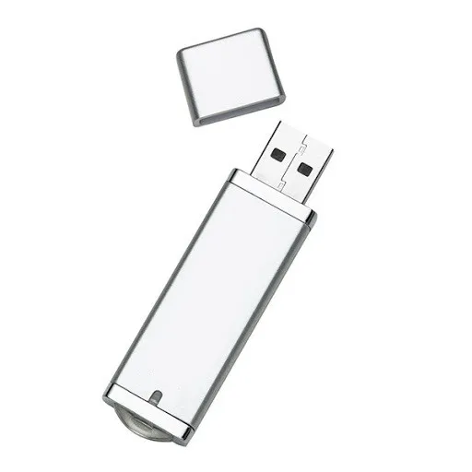
Não é
E isso pode se tornar um
política, é
MAIORES LEGADOS
estratégia!
da nossa
GERAÇÃO!
Tecnologia / Automação / Inovação

Slide 19
Pessoas

Slide 20
”NA VIDA NÃO IMPORTA
A SUA FUNÇÃO, MAS SIM A DEDICAÇÃO E O EMPENHO QUE VOCÊ COLOCA PARA SER SEMPRE O MELHOR”
Vendedor de lista
Web - TV

Slide 21
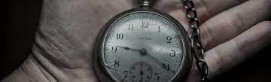
APRISIONADO NO PASSADO
ENTERRAR PROJETOS

Slide 22
”TODO MUNDO QUER GELO
MAS NINGUÉM QUER ENCHER
A FORMINHA”
Pedir
Comprar
Me indica?

Slide 23
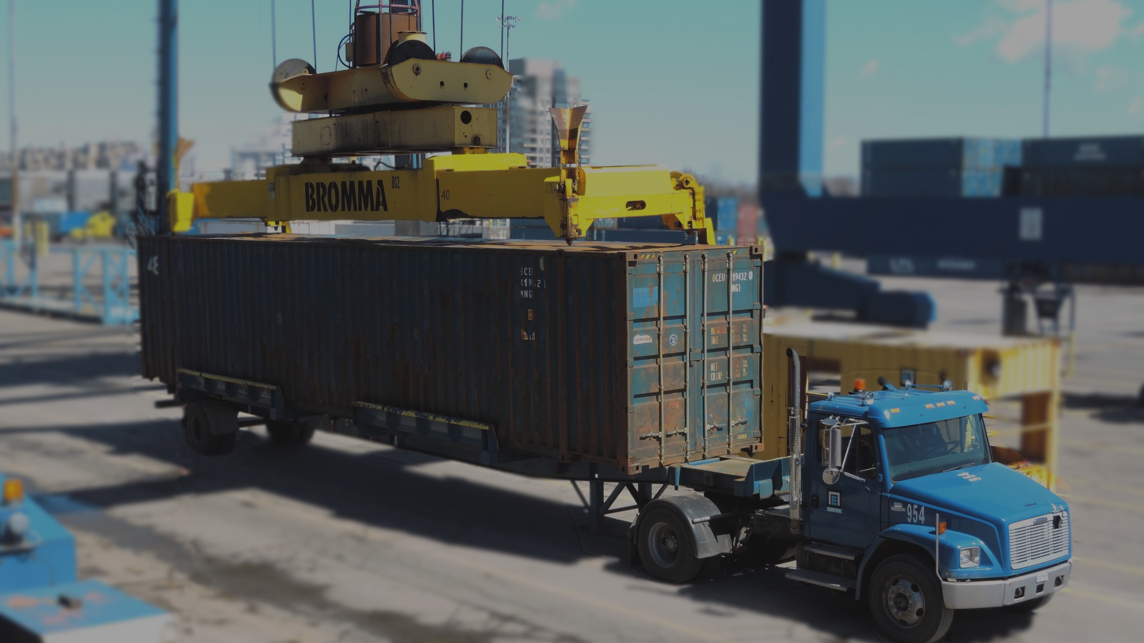

Slide 24
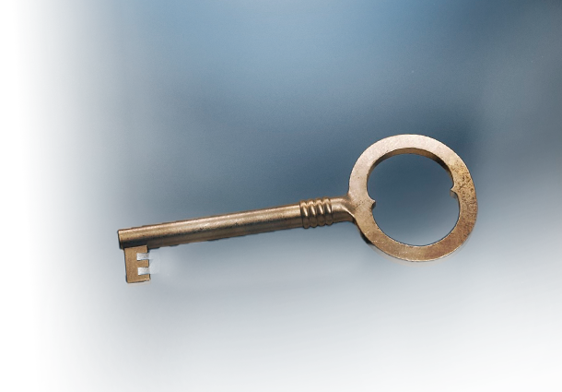
M I N D S E T
A palavra significa
“CONFIGURAÇÃO DA MENTE”
Quando falamos de mindset, nos referimos a características da mente humana que vão determinar os nossos pensamentos, comportamentos e atitudes.

Slide 25
E N T E N D E R O P R O B L E M A

Slide 26
S E Q U Ê N C I A
LÓGICA E INFINITA

Slide 27
O
PERFIL do
PROFISSIONAL
MODERNO
Qualificação
Capacitação
Comportamento

Slide 28
Problema ou
oportunidade?
tudo está
muito parecido…

Slide 30
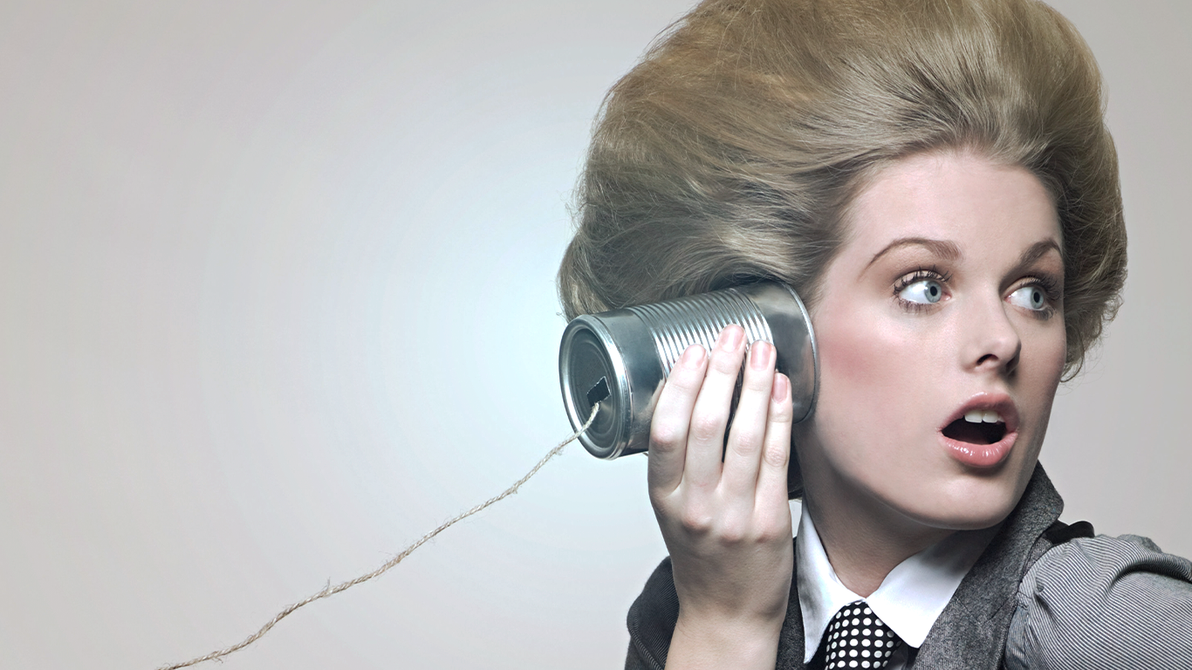
Utilizar instrumentos
de comunicação
EFICIENTES

Slide 31
Comunicação Interativa
Cuidado ao comunicar nas redes.
Temos que ter conteúdo!
@porto360
@maxwellrodrigues360
@maxwellrodrigues
Live - Network

Slide 32
Porta
Door
Quem faz?
TrabalhaDoor
Carpenter
Quem vende?
3.000 ESCOLAS
1% POPULAÇÃO
VendeDoor
Door Seller

Slide 34
CORAGEM
VULNERABILIDADE

Slide 35
“O PROCESSO DE EVOLUÇÃO NÃO É
SÓ FALADO. TEMOS QUE APRENDER A ESCUTAR MAIS.
Aprender inglês
Jacob

Slide 36
Profissional de Impacto

Slide 37
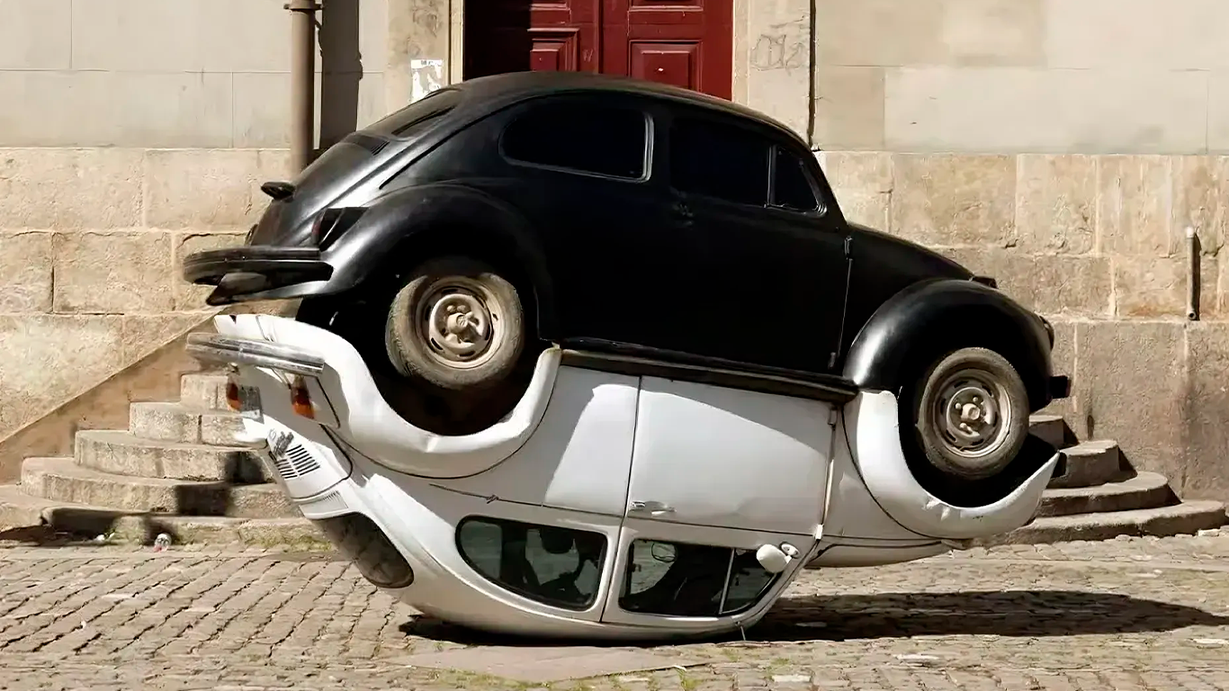
CORRER RISCOS
NETWORK
ESFORÇO
EMOCIONAL
+ RESILIÊNCIA
TECNOLOGIA
CRIATIVIDADE
RESILIÊNCIA

Slide 38
“O TALENTO VENCE O JOGO MAS
SÓ O TRABALHO COLETIVO
GANHA O CAMPEONATO”

Slide 39
Quem cedo
madruga,
DEUS
ajuda.
Não
fala nada,
ninguém.
para

Slide 40
“O acaso vai me proteger enquanto eu andar distraído"
Obrigado!
@maxwellrodrigues360
@maxwellrodrigues
@porto360

